Slide 1
CESTA K BEZEMISNÍM BUDOVÁM
Jaké jsou výhody a limity inovativních technologií pro dosažení bezemisních budov?
V JRD nechceme stavět jen udržitelné budovy (to děláme již 20 let) – chceme posunout naše projekty do úrovně regenerativního developmentu
Dávat přírodě zpět více než brát!
Každá vize něco stojí – v JRD jsme připraveni investovat do budoucnosti a být i nadále „trend setterem“ v oblasti bytového developmentu
VÝHODY LIMITY
VYŠŠÍ KOMFORT BYDLENÍ VYŠŠÍ NÁKLADY NA REALIZACI
ZDRAVÉ BYDLENÍ (světlo, vzduch, voda, prostředí) NOVÉ TECHNOLOGIE NEOVĚŘENÉ PRAXÍ
BYDLENÍ V HARMONII S PŘÍRODOU ZÁKAZNÍCI UPŘEDNOSTŇUJÍ CENU NAD LEPŠÍM BYDLENÍM
NEDĚLÁME TO PRO MARKETING, DĚLÁME TO PROTO, ŽE TOMU VĚŘÍME A BAVÍ NÁS TO LEGISLATIVA NĚKDY BRÁNÍ INOVATIVNÍM ŘEŠENÍM
ZAMĚSTNANCI JSOU ŠTASTNĚJŠÍ KDYŽ VĚDÍ, ŽE DĚLAJÍ NĚCO, CO MÁ SMYSL SLOŽITĚJŠÍ A PRACNĚJŠÍ PROJEKTY

Slide 2
CESTA K BEZEMISNÍM BUDOVÁM
Udržitelně dnes už nestačí – Jakou roli hraje při výstavbě chytrý návrh?
CHYTRÁ ŘEŠENÍ JSOU SOUČÁSTÍ NAŠICH PROJEKTŮ JIŽ 20 LET
SVĚTLO_TEPLO_TICHO_ČERSTVÝ VZDUCH
REKUPERACE
CHYTRÉ DISPOZICE
ŘEŠENÍ SPOLEČNÝCH PROSTOR
TOPENÍ A CHLAZENÍ STROPY
REGENERATIVNÍ VIZE JRD
DÁVAT PŘÍRODĚ VÍCE, NEŽ Z NÍ BEREME
VÝBĚR MATERIÁLŮ
HOSPODAŘENÍ S VODOU
HOSPODAŘENÍ S ELEKTŘINOU
CHYTRÁ SVĚTLA
ČERSTVÝ VZDUCH
CHYTRÉ DISPOZICE vs CHYTRÝ NÁBYTEK
FLEXIBILNÍ DISPOZICE

Slide 3
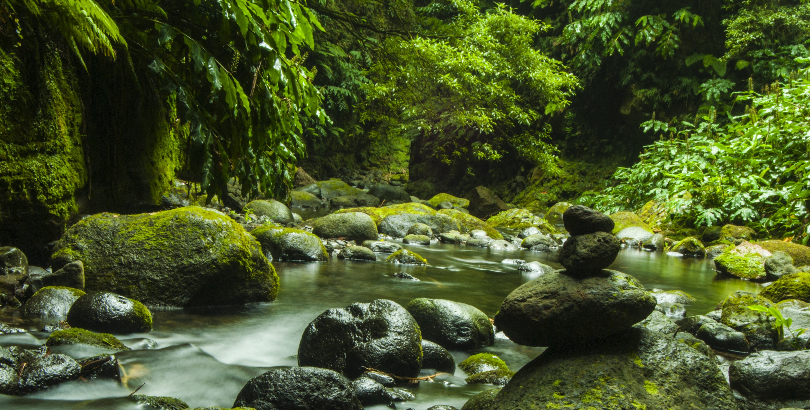
Děkuji vám za pozornost a zpětnou vazbu

